Slide 1
Фотовыставка
«Народным традициям жить и крепнуть»

Slide 2
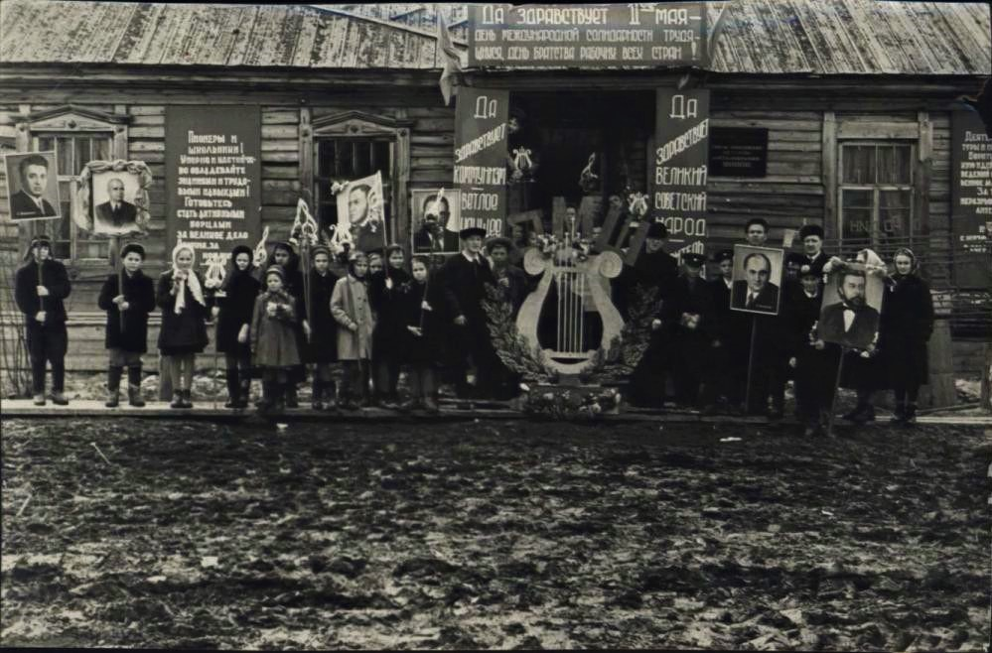
Преподаватели и учащиеся Детской музыкально-художественной школы города Ханты-Мансийска в День Международной солидарности трудящихся у здания школы, 01.05.1959
ФОНД 80, Опись 3, ДЕЛО 1/1, ЛИСТ 1

Slide 3
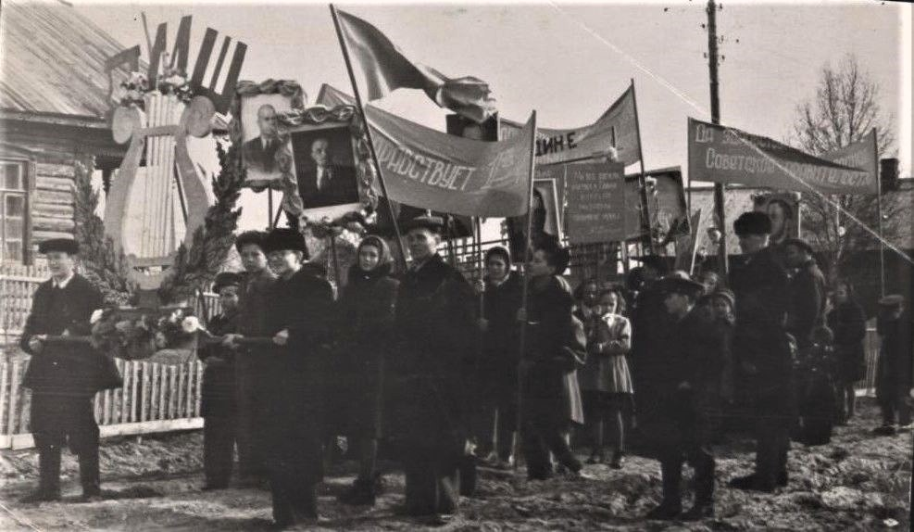
Коллектив Детской музыкально-художественной школы города Ханты-Мансийска во время праздничной демонстрации, посвященной Дню международной солидарности трудящихся у здания школы, 01.05.1959
ФОНД 80, Опись 3, ДЕЛО 1/5, ЛИСТ 2

Slide 4
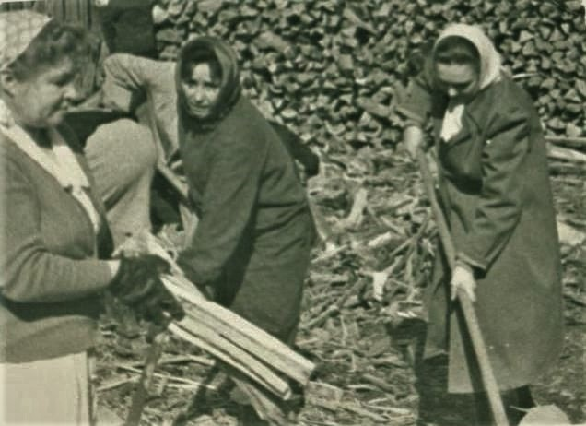
ФОНД 80, ОПИСЬ 1, ДЕЛО 148, ЛИСТ 1 Коллектив управления Ханты-Мансийскгеофизика во время субботника на территории предприятия, 1960-е годы

Slide 5
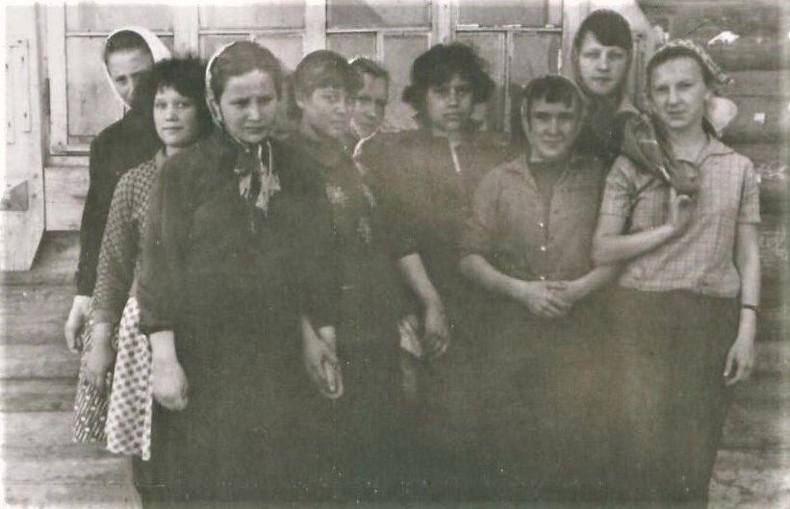
Фонд 80, Опись 3, Дело 3, Лист 41 Учащиеся 8-го класса средней школы №1 города Ханты-Мансийска после субботника

Slide 6
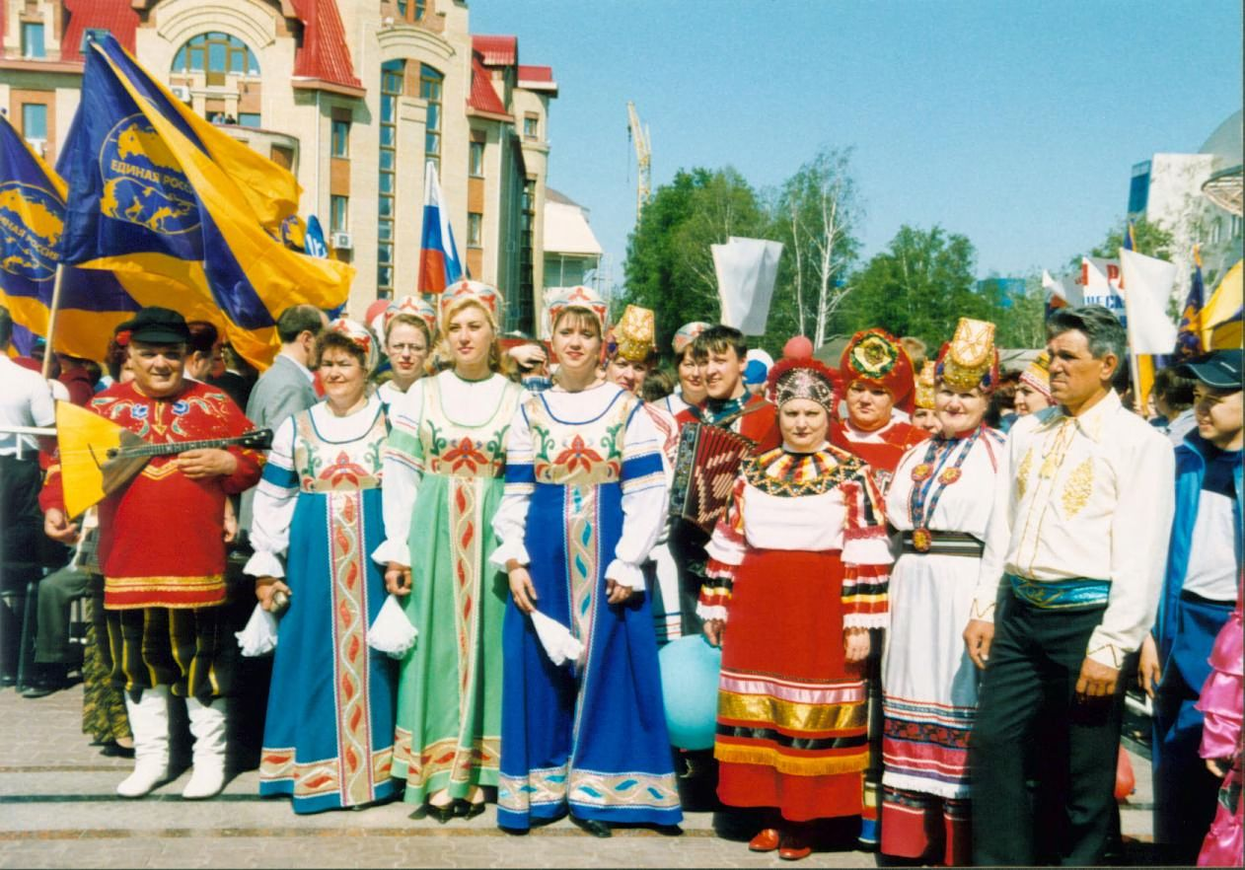
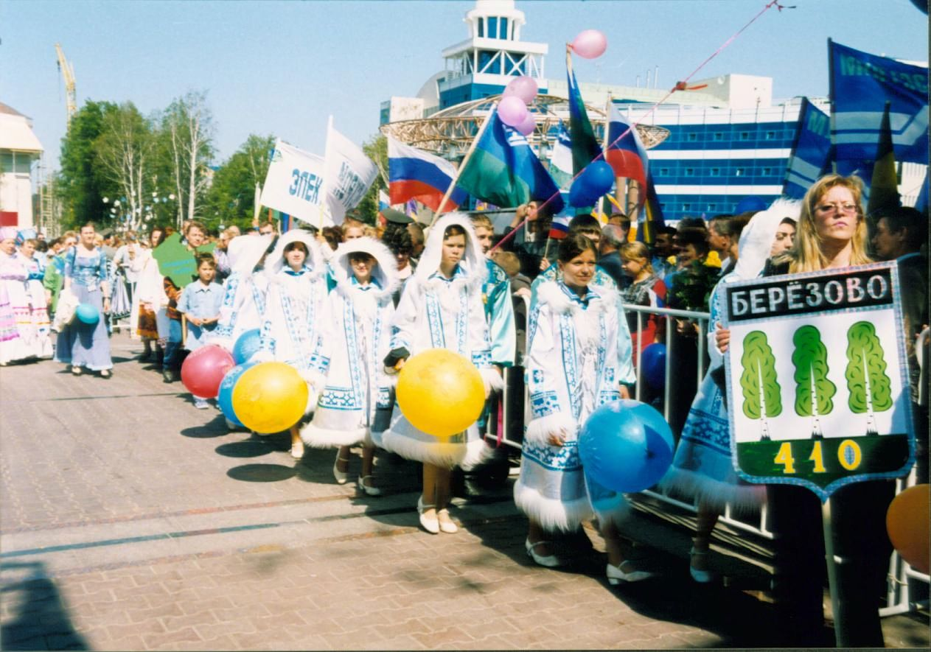
Фонд 80, Опись 3, ДЕЛО 7 Центральная площадь города Ханты-Мансийска проходит празднование дня города, 12.06.2003 года

Slide 7
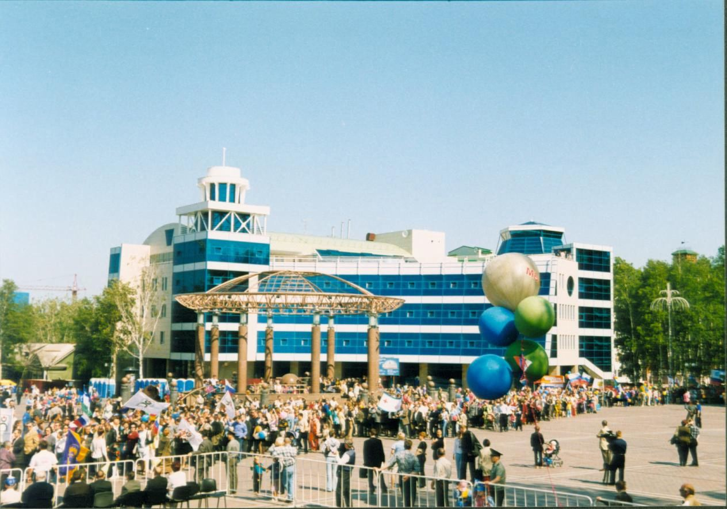
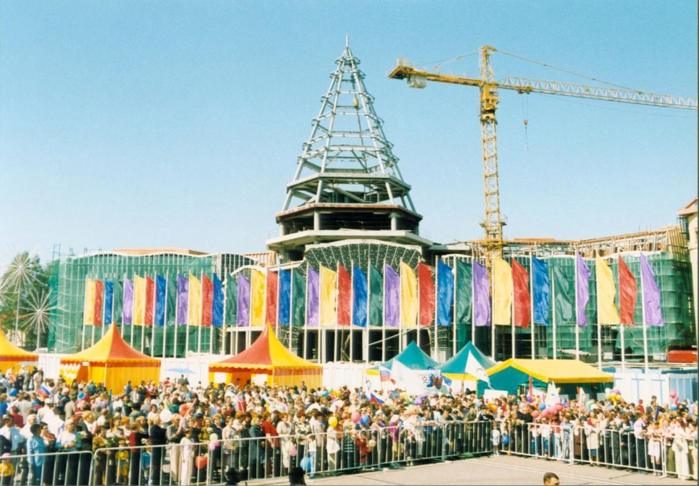
Фонд 80, Опись 3, ДЕЛО 7 Центральная площадь города Ханты-Мансийска проходит празднование дня города, 12.06.2003 года

Slide 8
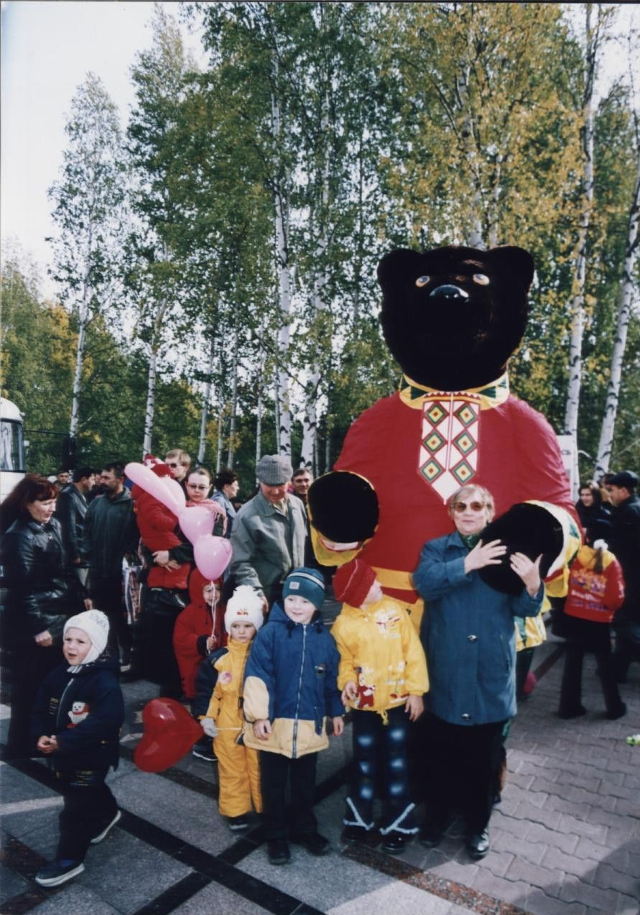
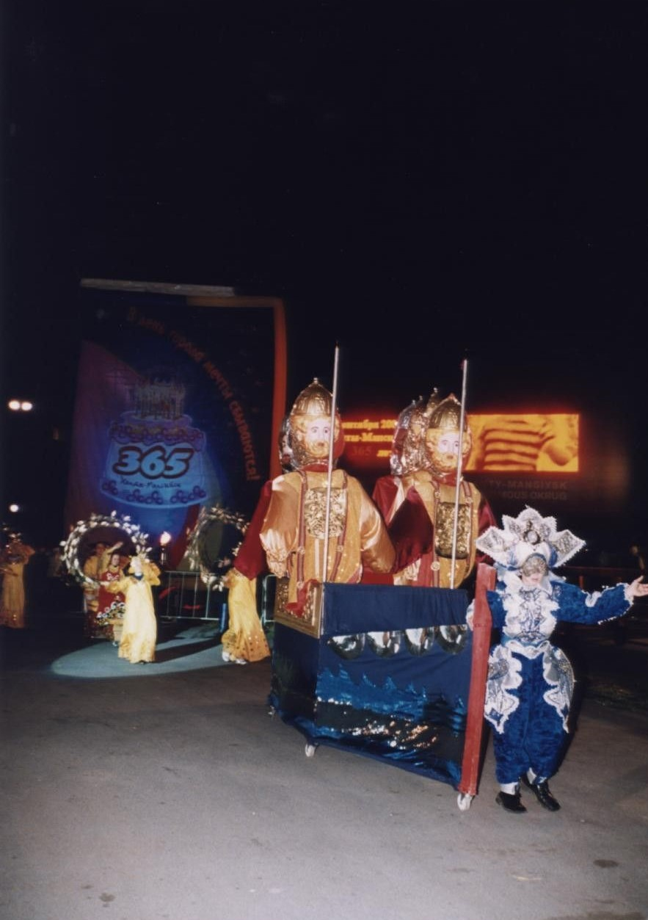
хантымансийсцы на центральной площади города на празднике
Ф.80, Оп.2, Д.28, Л.1 Юные Хантымансийсцы на центральной площади города на празднике, 15.09.2002
Ф.80, Оп.2, Д.26, Л.1 Открытие праздничных мероприятий ко дню рождения города. Шествие богатырей, 15.09.2002

Slide 9
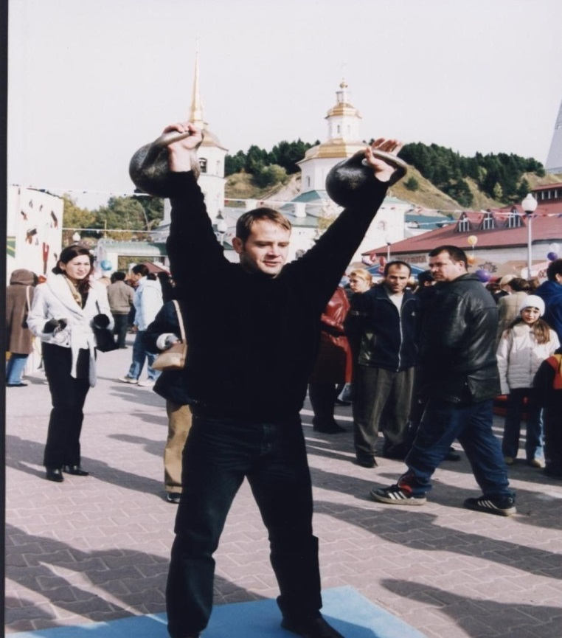
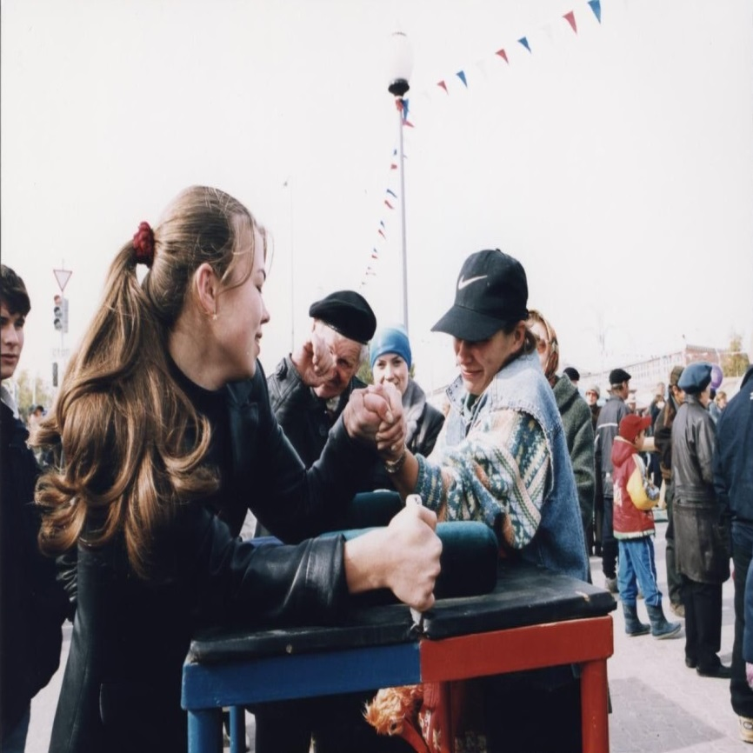
хантымансийсцы на центральной площади города на празднике
Ф.80, Оп.2, Д.18, Л.1 Житель города - участник соревнования силачей на празднике, 15.09.2002
Ф.80, Оп.2, Д.19, Л.1 Соревнования по АРМ спорту среди жительниц города на празднике, 15.09.2002

Slide 10
Выставка архивных фотодокументов из фонда архивного отдела управления культуры Администрации города Ханты-Мансийска о традициях, праздниках народов, проживающих на территории города Ханты-Мансийска
2022 год

